Slide 1
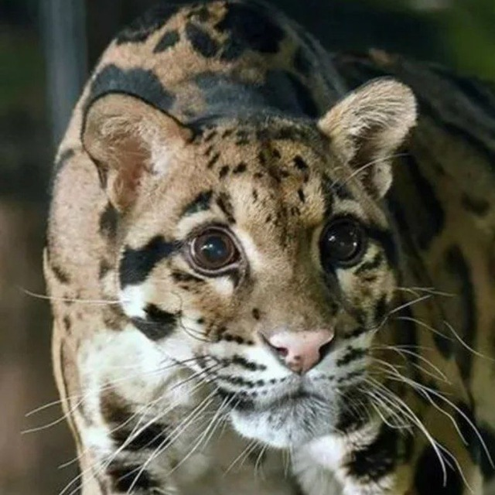
HELLO!
Мы – команда Дымчатый Леопард
Илья Кочанков, Фролова Ольга, Дмитрий Менлияхматов, Данил Малькин, Воронин Алексей

Slide 2
Зачем же разрабатывать подобную систему?
1

Slide 3
Внедрение системы обеспечит
Снижение смертности и предотвращение рисков болезней системы крообращения
Уменьшение числа инсультов и инфарктов
Снизить расходы в системе ОМС

Slide 4

Данко
Простая и удобная система по контролю показателей артериального давления

Slide 5
Как это работает?
Пациент
Работает с показаниями через мобильное приложение
Доктор
Используя веб-приложение, может просматривает данные пациентов
Система
Визуализирует и помогает осуществить коммуникацию больных и докторов

Slide 6
Как это работает?
Пациенты используют мобильное приложение, которое позволяет видеть показания, уведомляет о рекомендациях доктора.
Доктор же использует веб-приложение для просмотра истории показаний пациента и может оставить для него необходимые указания.
Система собирает данные и предоставляет их в удобном виде для простоты коммуницирования между пациентами и докторами

Slide 7










Что же мы использовали?

Slide 8
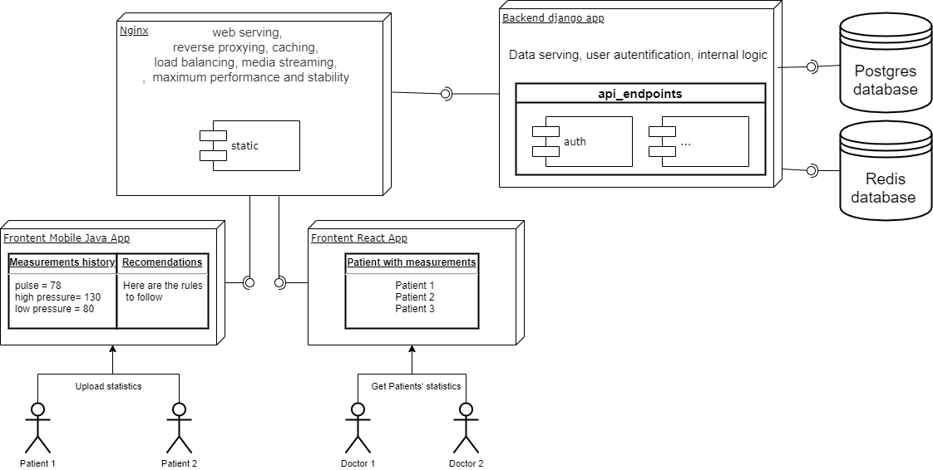
Прототип системы

Slide 9
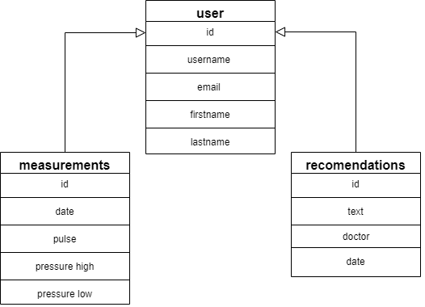
Концепция хранения информации
По запросу доктора или пациента информация передается :
в веб-приложение
на мобильное устройство

Slide 10
Немного цифр
1
4
2
Клик для развертки приложения
Докер образа
Базы данных
3
6
6
Таблицы для хранения информации
Взаимодействующих компонентов
Возможных ролей в системе

Slide 11

Развертывание это просто
Использование docker с помощью compose
Compose это инстурмент для определения и запуска много-контейнерных Docker приложений. Все что нужно – файл в YAML разметке для конфигурации сервисов приложения.
Deploy
Use
Get Result

Slide 12
Как же это выглядит для пользователя
Слайды работы здесь

Slide 13

Мобильное приложение пациента
Просто заполнять, легко следить!

Slide 14
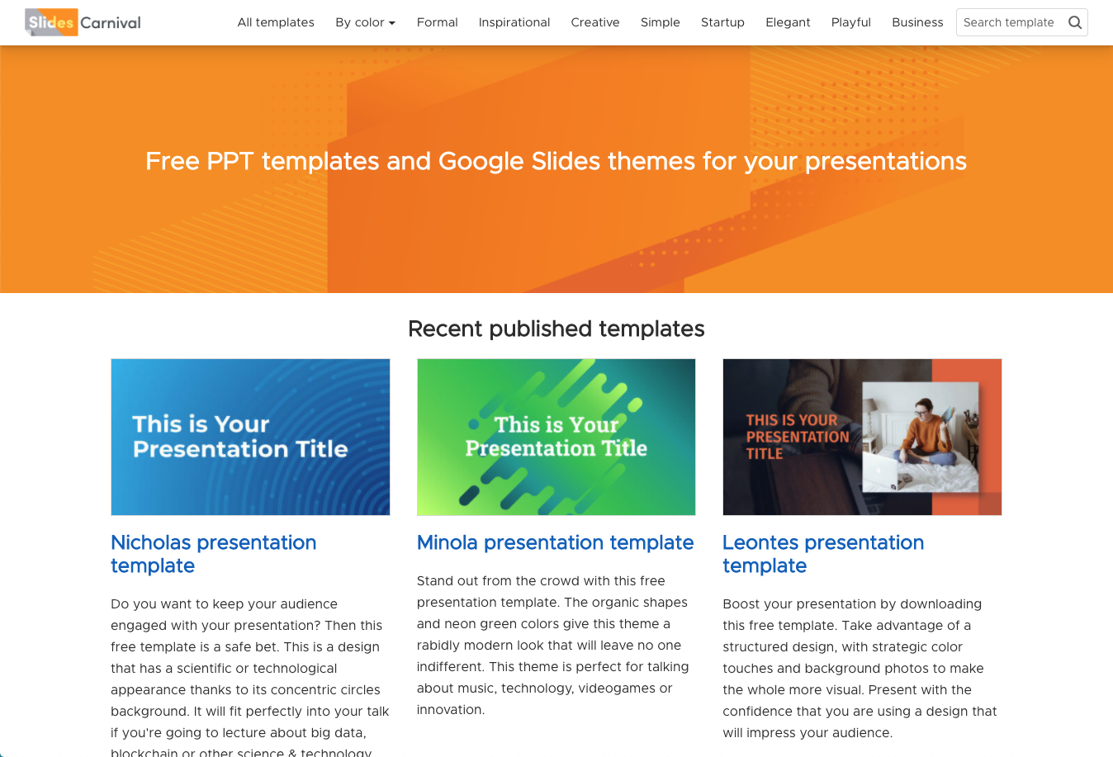
Веб-приложение
Быстрая навигация, удобное оформление

Slide 15
ROADMAP
Интеграция с реальной системой. Использование существующего списка докторов и пациентов
Автоматический сбор данных. Возможное решение MQTT протокол общения.
Обеспечение безопасности работы системы.
1
3
5
2
4
Интеграция с системой Госуслуг через ECEA.
Регистрация в системе и получение информации в джанго
Уведомление по расписанию

Slide 16
Ценность продукта

Slide 17
Стоимость и время разработки полной версии
Приблизительная стоимость проекта – 400 тыс.руб
Время для разработки пилота – 4 мес.
Время для запуска полноценной версии – 6 мес

Slide 18
CREDITS
Большое спасибо экспертам за помощь и направление по ходу разработки:
Андрей Брытков
Дмитрий Куликов
Ирина Самойлова

Slide 19
Спасибо за внимание!
Остались вопросы?
Не стесняйтесь спрашивать, или пишите
@IlyaKochankov & fakafafakafa@mail.ru

Slide 20
SlidesCarnival icons are editable shapes.
This means that you can:
Resize them without losing quality.
Change line color, width and style.
Isn’t that nice? :)
Examples:

